Slide 1
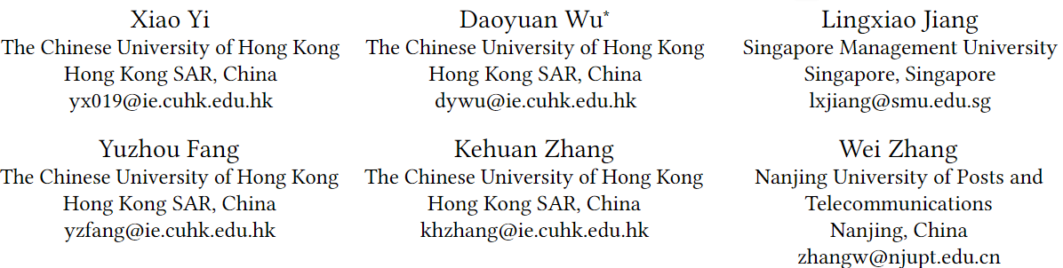

An Empirical Study of Blockchain System Vulnerabilities:
Modules, Types, and Patterns
ESEC/FSE 2022

Slide 2
Introduction
区块链
  最初是作为比特币加密货币的交易账本
  现在已成为许多加密货币的基本组成部分
  区块链技术发展为各种去中心化应用程序
区块链安全
  之前对区块链安全的研究主要集中在智能合约漏洞检测和网络分析。
  本文旨在通过对四个方向的代表性区块链进行实证漏洞研究，系统地了解区块链系统的漏洞，包括经典的比特币(Bitcoin)、以太坊(Ethereum)、门罗币(Monero)和支付网络Stellar。

Slide 3
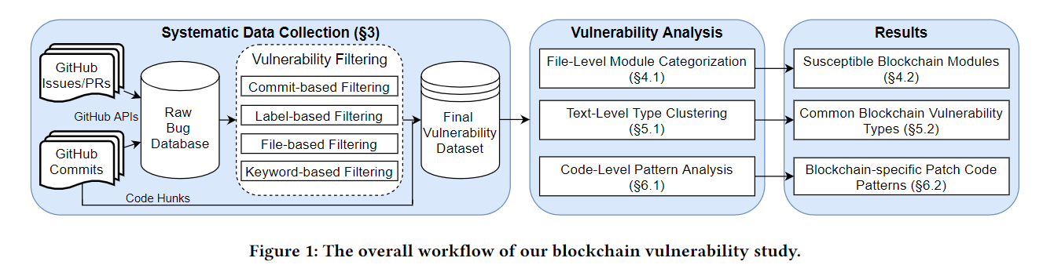
Introduction
Dataset
  基于漏洞特征提出了一共漏洞过滤框架
  分析commit、文件、标签和关键字的属性来逐步识别候选漏洞
  基于此数据集，研究了区块链漏洞的三个关键但尚未探索的方面：易受影响的区块链模块、常见的区块链漏洞类型和区块链特定的补丁代码模式

Slide 4
Introduction
Analysis
  文件级、文本级和代码级漏洞分析
  检查补丁文件进行模块分析
    获得不同模块的区块链漏洞的分层图，并确定易受攻击的区块链模块。发现一些模块比其他模块更容易受到影响，例如与共识、钱包和网络有关的模块，每个模块有200多个漏洞。
  通过分析漏洞文本、漏洞标题来进行类型分析
    利用NLP提取关键字
    之后将漏洞类型进行聚类
  通过分析漏洞补丁代码进行模式分析
    为了方便类似的补丁代码进入同一簇，设计并生成了代码变更签名，简明地捕捉了补丁代码片段的句法和语义信息。

Slide 5
Background
研究的四个有代表性的区块链
  在加密货币市场上流行的、在区块链使用的不同方向上，以及有扎实的技术论文支持的代表性区块链
  比特币
    比特币引入了区块链的概念，并将其作为分布式账本来记录交易以供公众验证
  以太坊
    以太坊软件于2015年在GitHub上发布，以太币（ETH）是第二大加密货币
  Monero
  Stellar
    Stellar 是一个基于区块链的支付网络 ，可以在几秒钟内完成跨境汇款。

Slide 6
Background
区块链系统中的Bug修复过程
  Commit
    由连续的添加/删除行组成的更改也称为hunk
  Patch
    是一组修改或commit的集合，可以通过补丁工具应用于一组文件
  Issue
    可能提及bug、enhancement、questions等。往往带有后续的fix
  pull request(PR)
    proposed commit from separate clone of the project
    本文不区分PR和issue

Slide 7
系统的数据收集
选择标准
  覆盖尽可能多的漏洞且尽可能少的非漏洞bug
漏洞来源
  从CVE库中找到的漏洞太少
    大多数漏洞是直接修复的，没有CVE报告
  改为从issue和commit中寻找漏洞
    首先抓取所有区块链bug并将它们组织到一个原始错误数据库中
      挑战：从中找出真正和区块链有关的漏洞
    提出了一种漏洞过滤框架，该框架可以系统有效地过滤掉常规错误并提取区块链漏洞。
    最终获得了一个区块链系统漏洞数据集
      包含从超过 34K 个bug中识别出的超过 1K 个漏洞。

Slide 8
系统的数据收集
Crawling and Organizing Blockchain Bugs
  收集已closed的issue的title、body、comment、bug labels
    作者认为仍open的issue是未确认的漏洞，所有不予考虑
  收集commit的title、message、affected files、id
    先抓取一共仓库的所有commit再筛选
  34,245 closed issues/PRs and 85,164 commits
  将issue与相应的commit相关联，无相关patch的issue会被过滤掉
    利用issue页面的event information获取相应commit
    从PR的commit tab page获取commit
    对于那些issue没提到的commit，分析其title和message从中抽取issue和PR id

Slide 9
系统的数据收集
Vulnerability Filtering Framework
  Commit-based filtering
    可以直接排除没有任何commit的issue/PR
  File-based filtering
    排除掉对真正源代码文件无修改的（如：test、配置修改）
  Label-based filtering
    手动确定哪些tag是漏洞相关或无关的并匹配
  Keyword-based filtering
    排除标题与正文中词频为1的词，之后使用NLP对词按照语义进行分组
    手动检查分出的簇，确定其中和漏洞相关或无关的簇
    使用和漏洞相关关键词进行匹配

Slide 10
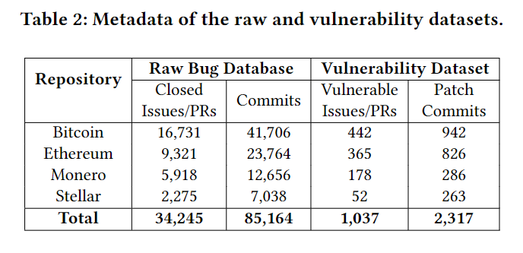
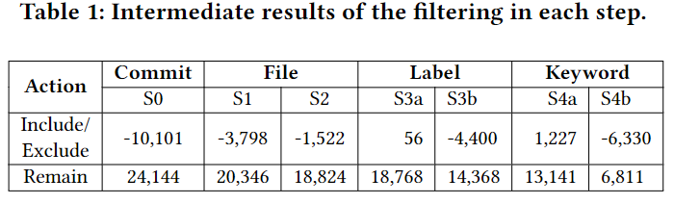
系统的数据收集
Vulnerability Filtering Framework
  人工检查最后候选的一千余个issue
    1059/1283 是真正和漏洞相关的
    过滤框架在识别项目中所有已修补的漏洞时可能具有很高的召回率
The Vulnerability Dataset and Its Metadata
  从issue和对应的commit中抽取code hunk
Notes:
我们可以看到，比特币和以太坊贡献了我们数据集中 77.8% 的漏洞，而 Monero 和 Stellar 漏洞的百分比相对较低。这主要是因为比特币和以太坊的代码提交比其他两个区块链多得多，在全部 85,164 次提交中所占的比例相似 (76.9%)。此外，我们注意到 Stellar 的补丁数量与 Monero 大致相同，而问题/PR 的数量则低三倍（56 对 178）。主要原因是 Stellar 开发人员倾向于在 Stellar 开发的早期阶段使用一个 PR 来覆盖多个错误修复

Slide 11
文件级模块分类
为漏洞模块识别和关联路径
  相关文件太多，不好分析，用文件夹（模块）来区分他们（rpc/ 表示RPC模块）
  最中从 2,317 个patch中获得了总共 146 个模块路径
  不同区块链对于相同模块的路径可能不同
    将这些模块路径映射到同一个区块链架构，本文选择Bitcoin
Notes:
在我们研究的第一级，我们执行补丁文件的模块分析。我们首先在 §4.1 中提出了一种对易受攻击模块进行分类的轻量级方法，然后在 §4.2 中展示了分类结果及其含义。

Slide 12
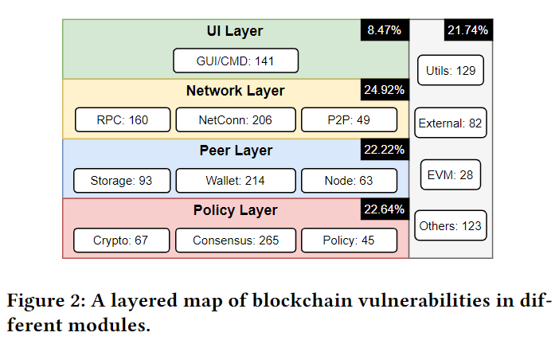
文件级模块分类
易受影响的区块链模块
  Policy、Peer、Network 层中的模块各引入了大约四分之一的漏洞，而 UI 模块和其他未分类的模块贡献了剩下的 30%
  与Consensus、Wallet和NetConn相关的模块各包含200多个issue。其他有关RPC、GUI/CMD和存储的模块也易受到影响，每个模块大约有100个issue

Slide 13
文件级模块分类
易受影响的区块链模块
  Consensus模块受265个漏洞影响，主要模块路径来自“consensus/”
  Wallet模块受214个漏洞影响，主要来自“src/wallet/”和“accounts/”模块路径。Storage受到93个漏洞影响，全部来自数据库相关模块路径。
  NetConn和RPC模块共同产生了最多的区块链漏洞。
    区块链系统本质上是一个分布式系统，严重依赖网络同步和 RPC。它处理不同的复杂网络通信，因此可能会出现多种安全问题，例如数据竞争、死锁、资源泄漏和拒绝服务等
  GUI/CMD 模块也是一个主要来源。典型错误是段错误和死锁。

Slide 14
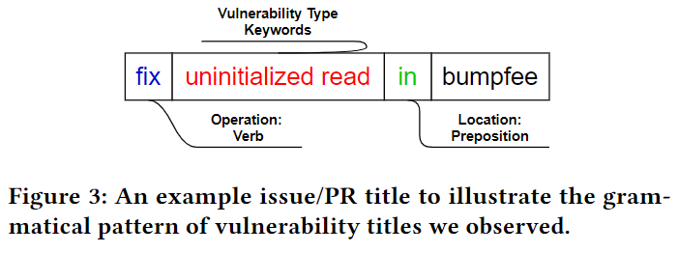
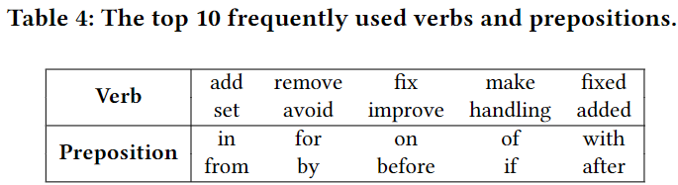
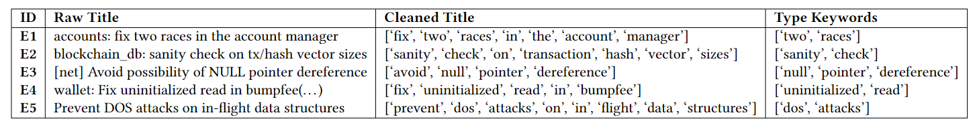
文本级类型聚类
分析issue的title来对issue分类
  Preprocess
    利用NLP去除一些无用信息，比如版本信息，一些介词等，同时将标题token化
  NLP-based keyword extraction
    根据右图所示的模式和词汇表设计了一套规则
  Clustering type keywords
    Word2vec + WMD(词条移动距离) + Agglomerative clustering
Notes:
在我们研究的第二层，我们通过分析漏洞文本来进行类型分析。在本节中，我们首先在 §5.1 中提出一种基于 NLP 的漏洞类型聚类方法，然后在 §5.2 中总结聚类结果并展示常见的区块链漏洞类型，包括之前未知的漏洞类型。

Slide 15
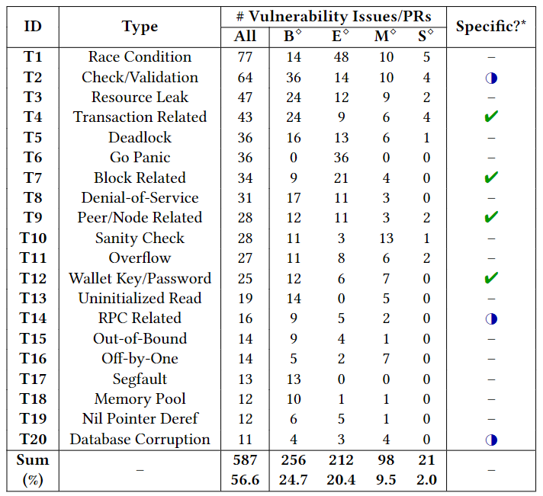
文本级类型聚类
常见的区块链漏洞类型
  区块链相关的漏洞类型
    transactions、blocks、wallet、P2P etc
  部分区块链相关的漏洞类型
  传统漏洞
    Race,deadlock, denial-of-service
  Further analysis
    以太坊中占据了半数race漏洞，大多数来自于分布式存储和内容分发的Swarm子系统
    以太坊中内存问题较少，因为其是用Go实现的，其余是C/C++
    Stellar 的漏洞类型最少，因为它相对较新

Slide 16
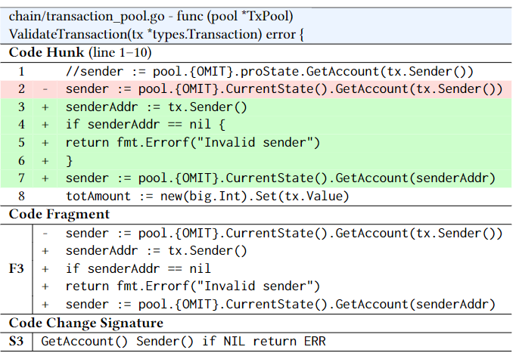
代码级模式分析
为漏洞生成代码变更签名并聚类
  将相似的补丁代码更改放入同一个簇中，以便总结出模式
  Cleaning and splitting each code hunk into fragments.
  Aligning up changed lines of code in each fragment.
  Generating the signatures of code changes.
  归一化编辑距离 + Affinity Propagation聚类算法
Notes:
At the third-level of our study, we perform the pattern analysis
by analyzing vulnerability patch code. In particular, we focus on
blockchain-specific vulnerability types

Slide 17
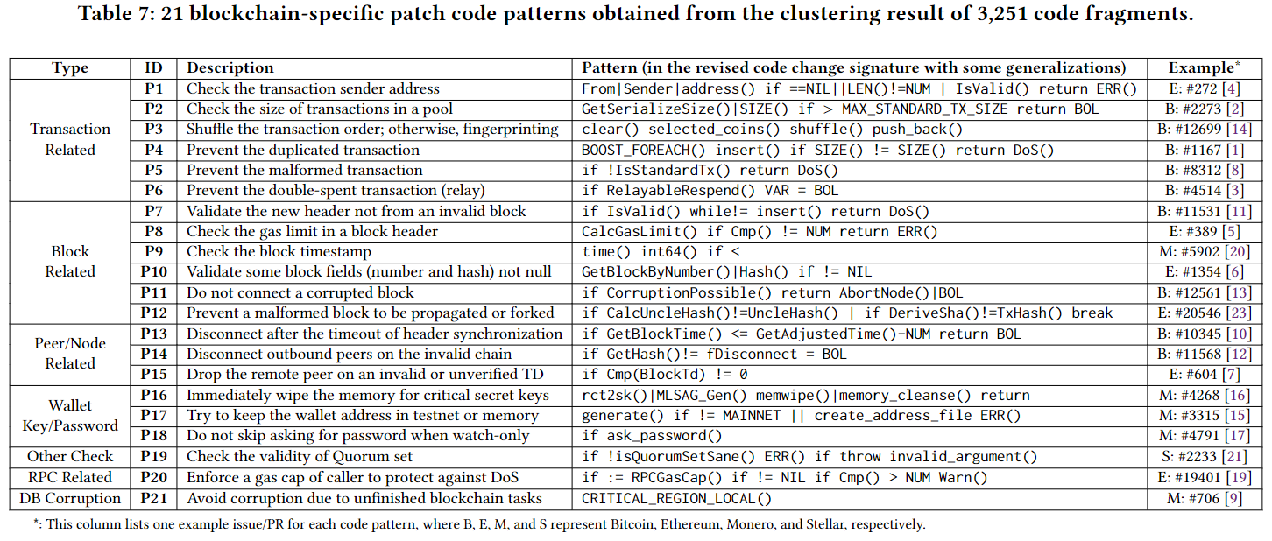
代码级模式分析
区块链相关的补丁代码模式

Slide 18
代码级模式分析
将获得的模式用于漏洞检测
  利用原始未修补的代码
  在11个fork Bitcoin的仓库中检测
  检测出20个问题

Slide 19
谢谢！

